Slide 1
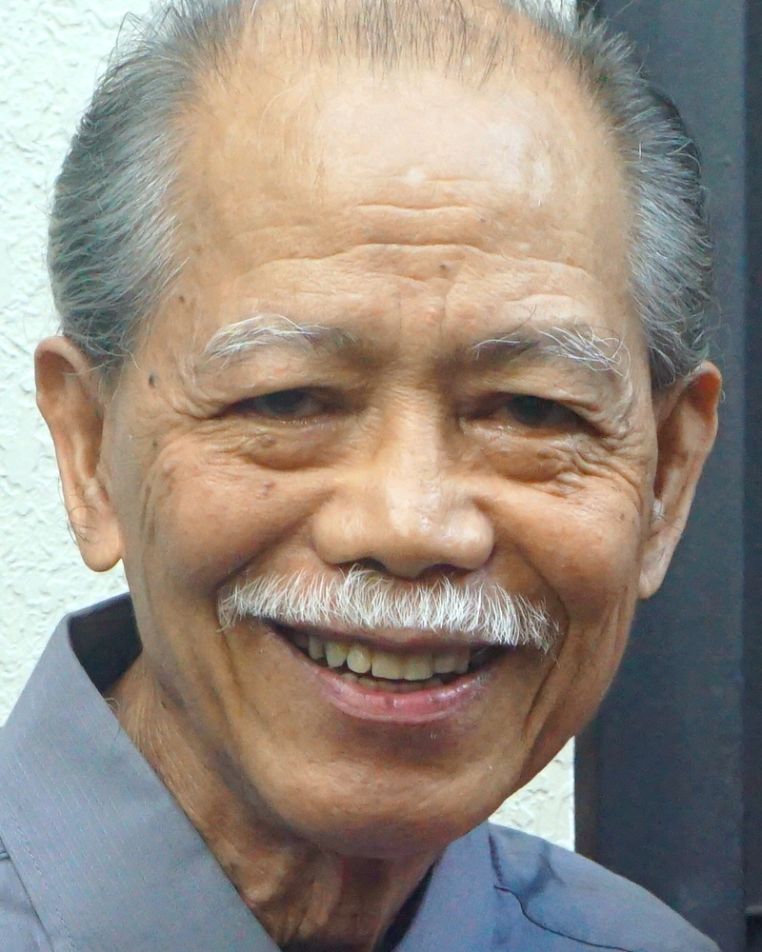
Adult Bible Study Guide
Jul • Aug • Sep 2022
Teacher’s Preview
powerpoint presentation designed by claro ruiz vicente
Notes:
“At malalaman ninyo ang katotohanan, at ang katotohanan ang magpapalaya sa inyo” (Juan 8:32 FSV).

Slide 2
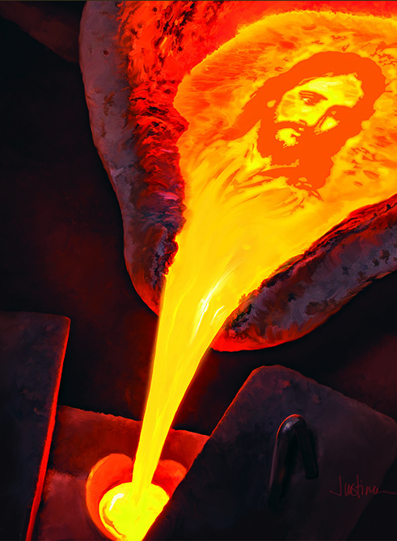
Gavin Anthony
Principal Contributor
Notes:
Nasa Pahirap Kasama si Cristo

Slide 3
In The Crucible With Christ
Our Goal
We will see
how other flesh and blood, though radiated in faith, nevertheless faced despair, betrayal, disappointment, loss, injustice, and abuse.
As we look at these people we must always see them contrasted against the background of the Cross.
Notes:
Ang Ating Mithiin. Makikita natin kung paano ang ibang tao, bagaman nagpapahiwatig ng pananampalataya, ay gayunma’y napapaharap sa kawalan ng pag-asa, pagtataksil, pagkabigo, pagkapahamak, kawalan ng katarungan, at pagmamalabis. ¶ Samantalang tumitingin tayo sa mga taong ito’y dapat laging nakikita ang mga ito (yung hinaharap ng tao) na naihahambing sa likuran ng Krus (ang paghihirap ni Cristo).

Slide 4
In The Crucible With Christ
Contents
1 The Shepherd’s Crucible Identified in Psalm 23
2 The Crucibles That Come The reasons why
3 The Birdcage Israel in exodus
4 Seeing the Goldsmith’s Face Christlike character
5 Extreme Heat God’s risk
6 Struggling With All Energy Willpower
7 Indestructible Hope Hope
8 Seeing the Invisible Faith
9 A Life of Praise Praise
10 Meekness in the Crucible Meekness
11 Waiting in the Crucible Patience
12 Dying Like a Seed Submission
13 Christ in the Crucible Christ’s suffering
Notes:
Pangalawang Liksyon

Slide 5
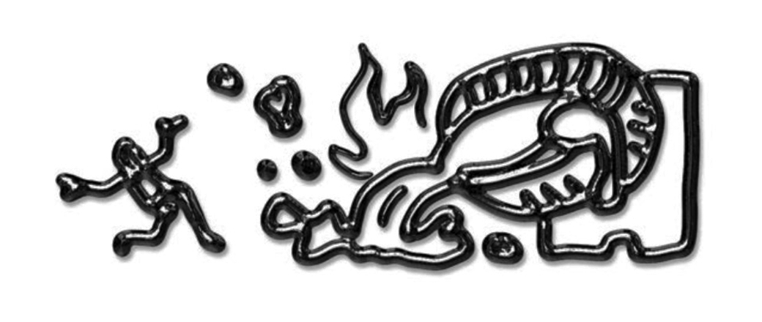
In The Crucible With Christ
Lesson 2, July 9, 2022
The Crucibles That Come
Notes:
Ang mga Pahirap na Dumarating

Slide 6
The Crucibles That Come
Key Text
1 Peter 4:12, 13 NKJV
“Beloved, do not think it strange concerning the fiery trial which is to try you, as though some strange thing happened to you; but rejoice to the extent that you partake of Christ’s sufferings, that when His glory is revealed, you may also be glad with exceeding joy.”
Notes:
Susing Talata. “Mga minamahal, huwag kayong magtaka tungkol sa mahigpit na pagsubok na dumarating sa inyo upang kayo'y subukin, na waring may isang kataka-takang bagay na nangyayari sa inyo. Kundi kayo’y magalak, yamang kayo’y nakikibahagi sa mga pagdurusa ni Cristo, upang kayo man ay matuwa at sumigaw sa galak kapag ang kaluwalhatian niya ay nahayag” (1 Pedro 4:12, 13).

Slide 7
The Crucibles That Come
Sabbath Afternoon, July 2
We’ll highlight some reasons we may suddenly find ourselves under pressure and experiencing tests in places in which circumstances cause us to change, develop, and grow in character.
We’ll highlight some reasons we may suddenly find ourselves under pressure and experiencing tests in places in which circumstances cause us to change, develop, and grow in character.
This will help to give us an awareness of what God is doing in our lives so that when we enter a crucible, we will have an idea of how to respond.
Notes:
Panimulang Salita. Ating bibigyang-diin ang mga dahilan na maaari tayong biglang masumpungan ang sarili na nasa gipit at nagdaranas ng mga pagsubok sa mga lugar na ang mga sitwasyon ay dahilan para tayo’y magbago, umunlad, at lumago sa karakter. ¶ Ito’y tutulong sa atin upang bigyan tayo ng isang pagkabatid ng kung ano ang ginagawa ng Diyos sa ating mga buhay upang kapag napasok natin ang isang pahirap ay makakaisip kung paano tumugon.

Slide 8
Sunday, July 3
Surprises
“Beloved, do not think it strange concerning the fiery trial which is to try you, as though some strange thing happened to you” (1 Pet. 4:12, NKJV).
“do not be surprised”
(ESV, NIV, NRSV).
Pain can be always made worse by the element of surprise.
Notes:
Mga Sorpresa. “Mga minamahal, huwag kayong magtaka tungkol sa mahigpit na pagsubok na dumarating sa inyo upang kayo’y subukin, na waring may isang kataka-takang bagay na nangyayari sa inyo” (1 Pedro 4:12) ¶ “Huwag kayong masorpresa” (ESV English Standard Version, NIV New Interntional Version, NRSV New Revised International Version). ¶ Mapatitindi lagi ang kirot ng elemento ng sorpresa.

Slide 9
Sunday, July 3
Reason for Surprises
Over-simplified view of life:
God’s side Satan’s side all good all bad
The real life: some bad some good
Job’s lament:
“Why do the wicked live on, growing old and increasing in power?” (Job 21:7 NIV).
Notes:
Dahilan para sa mga Sorpresa. Sobrang pinasimpleng pananaw ng buhay: Sa panig ng Diyos, lahat mabuti. Sa panig ni Satanas, lahat masama. ¶ Ang Tunay na buhay: Sa panig ng Diyos, may masama. Sapanig ni Satanas, may mabuti. ¶ Ang hinaing ni Job: “Bakit nabubuhay ang masama, tumatanda, at nagiging malakas sa kapangyarihan?” (Job 21:7).

Slide 10
Monday, July 4
Crucibles of Satan (1 Peter 5)
“The devil walks about like a roaring lion, seeking whom he may devour” (v. 8).
Consequences of his desire to kill: death, suffering, and the twisting and perverting of morals and values.
Christian’s reaction (8–11): Be sober, vigilant; resist, be steadfast in faith; know: all are suffering; glorify God.
Notes:
Lunes, Julio 4. Mga Pahirap ni Satanas (1 Pedro 5). “Ang diyablo na inyong kaaway ay tulad ng leong gumagala at umuungal, na humahanap ng kanyang malalapa” (tal. 8). ¶ Mga resulta ng kanyang kagustuhang pumatay: kamatayan, pagsurusa, at ang pamimilipit at pagpapasama ng mga moral at pamantayan. ¶ Tugon ng Kristiyano (tal. 8–11): Magpakatino kayo, magbantay kayo, labanan ninyo, maging matatag sa inyong pananampalataya; nalalaman: lahat ay naghihirap; luwalhatiin ang Diyos.

Slide 11
Monday, July 4
Crucibles of Satan (1 Peter 5)
God’s promise (v. 10): “perfect, establish, strengthen, and settle you.”
We must always remember that Jesus has beaten Satan; that Satan is a defeated foe; and that as long as we stay connected with Jesus, as long as we cling to Him in faith, we can never be defeated either. Because of the cross, Christ’s victory is our victory.
Notes:
Ang pangako ng Diyos (tal. 10): “magpapaging-ganap, magpapalakas, magbibigay ng kakayanan at magpapatatag” (SND) Note: Other versions give only four, omits “perfect.”. ¶ Dapat lagi nating tandaan na natalo na ni Jesus si Satanas; na si Satanas ay isang talunang katungali; at na hangga’t tayo’y nananatiling nakaugnay kay Jesus, hangga’t kumakapit tayo sa Kanya sa pananampalataya, hinding-hindi tayo rin tayo magagapi. Dahil sa krus, ang tagumpay ni Cristo ay ating tagumpay.

Slide 12
Tuesday, July 5
Crucibles of Sin (Romans 1)
“For the wrath of God is revealed from heaven against all ungodliness and unrighteousness of men, who suppress the truth in unrighteousness” (v. 18).
Everything we do has a consequence. Cause and effect always go together.
It is the same with sin. Sin itself comes with its own built-in consequences.
Notes:
Martes, Hulyo 5. Mga Pahirap ng Kasalanan (Roma 1). “Sapagkat ang poot ng Diyos ay nahahayag mula sa langit laban sa lahat ng kalikuan at kasamaan ng mga tao, na sa pamamagitan ng kanilang kasamaan ay pinipigil ang katotohanan” (tal. 18). ¶ Lahat ng ginagawa natin ay may bunga. Laging magkasama ang sanhi at bunga. Pareho rin ito sa kasalanan. Ang kasalanan mismo ang dumarating na may sarili nitong nakapaloob na mga bunga.

Slide 13
Tuesday, July 5
Crucibles of Sin (Romans 1)
Stages of Sin: (vs. 21–27)
1. Did not glorify, thank God.
2. Futile thoughts, heart darkened.
3. Professing to be wise, became fools.
4. Changed God’s glory into images.
5. Exchanged the truth into lie.
6. Worshipped creature.
7. Vile passion. Men with men.
Notes:
Mga Yugto ng Kasalanan: (tal. 21–27). 1. Hindi niluwalhati, pinasalamatan ang Diyos. 2. Walang kabuluhang pangangatuwiran, puso ay nagdilim. 3. Pag-aangking marurunong, naging mga hangal. 4. ipinagpalit ang kaluwalhatian ng Diyos sa mga imahe. 5. Pinalitan nila ng kasinungalingan ang katotohanan. 6. Sumamba sa nilalang. 7. Mahahalay na pagnanasa. Mga lalaki sa mga kapwa lalaki.

Slide 14
Tuesday, July 5
Crucibles of Sin (Romans 1)
Consequences of Sin: (NIV)
1. Degraded bodies (v. 24).
2. Depraved minds (v. 28).
3. Filled with all unrighteousness (v. 29).
4. Undiscerning, untrustworthy, un-loving, unforgiving, unmerciful (v. 31).
5. Deserving of death (v. 32)
Notes:
Mga Bunga ng Kasalanan: (NIV). 1. Paggawa ng kahalayan. 2. Mahalay na pag-iisip. 3. Napuno ng lahat ng uri ng kasamaan. 4. Walang pang-unawa, sumisira sa usapan, walang likas na paggiliw, hindi nagpapatawad at mga walang habag. 5. Nararapat sa kamatayan.

Slide 15
Tuesday, July 5
Crucibles of Sin (Romans 1)
We have been considering the conse-quences of breaking God’s moral laws.
But what about breaking God’s health laws? If we abuse our bodies by failing to eat healthfully or to exercise, or if we regularly overwork, this also is sin against God.
And this has consequences that can create the conditions of a crucible.
Notes:
Tayo’y nagsasaalang-alang sa nga bunga ng paglabag ng mga kautusang moral ng Diyos.. ¶ Ngunit ano naman ang tungkol sa paglabag sa mga kautusang pangkalusugan ng Diyos? Kung ating aabusuhin ang ating mga katawan sa pamamagitan ng kabiguang kumain na nakakalusog o mag-ehersisyo, o lagi tayong sobrang magtrabaho, ito’y kasalanan din laban sa Diyos. ¶ At ito’y may bunga na maaaring maglikha ng mga katayuan ng isang pahirap.

Slide 16
Wednesday, July 6
Crucibles of Purification (Jeremiah 9)
“ ‘Behold, I will refine them and try them’ ” (Jer. 9:7).
Two reasons: (a) not walked according God’s law (v. 13), and (b) walked according to their own hearts (v. 14).
How it is done: (a) feed them with worm-wood; gall water to drink (v. 15), and (b) scatter them among the Gentiles, and consume them with sword (v. 16).
Notes:
Miyerkules, Hulyo 6. Mga Pahirap ng Pagdadalisay. (Jeremias 9). “ ‘Tingnan mo, akin silang dadalisayin at susubukin’ ” (Jeremias 9:7). ¶ Dalawang dahilan: (a) hindi lumakad ayon sa kautusan ng Diyos (tal. 13), at (b) lumakad ayon sa kanilang sariling puso (tal. 14). ¶ Paano ito gagawin: (a) pakakainin ng mapait na halaman; nakalalasong tubig upang inumin (tal. 15), at (b) Ikakalat sila sa mga Hentil, at ipahahabol ko sila sa tabak (tal. 16).

Slide 17
Crucibles of Purification (Jeremiah 9)
Three Drastic Actions
1. Pain is experienced as God allows circumstances to bring our sin to our attention.
2. Anguish is experienced as sorrow is felt for the sin now seen clearly.
3. Frustration is experienced in trying to live differently.
Notes:
Tatlong Mararahas na Kilos. 1. Ang kirot ay nararanasan samantalang pinahihintulutan ng Diyos ang mga sitwasyon upang dalhin ang ating kasalanan sa ating pansin. ¶ 2. Ang dalamhati ay nararanasan samantalang ang pighati ay nadarama para sa kasalanan na ngayo’y buong linaw na nakikita. ¶ 3. Ang pagkasiphayo’y nararanasan sa pagsisikap na mamuhay nang kakaiba.

Slide 18
Thursday, July 7
Crucibles of Maturity (2 Cor. 12)
“And lest I should be exalted above measure by the abundance of the revelations, a thorn in the flesh was given to me, a messenger of Satan to buffet me, lest I be exalted above measure” (v. 7).
Notes:
Huwebes, Hulyo 7. Mga Pahirap ng Ganap na Gulang “Lalo na dahil sa kalabisan ng mga pahayag. Kaya't upang ako'y huwag magyabang ng labis, binigyan ako ng isang tinik sa laman, isang sugo ni Satanas upang ako'y saktan, upang ako'y huwag magmalaki ng labis” (v. 7).

Slide 19
Thursday, July 7
Crucibles of Maturity (2 Cor. 12)
What is the “thorn in my flesh” (v. 7)?
Ideas: (a) Paul being under constant attacks from enemies (b) speech difficulty. EGW said eyesight problem (The SDA Bible Commentary 6:1107).
Paul believed that his “thorn” was “given me.”
Notes:
Ano ang “tinik sa aking laman,” (v. 7)? ¶ Mga isipan: (a) Si Pablo ay nasa ilalim ng patuloy na atake mula sa mga kaaway (b) hirap magsalita. Sinabi ni EGW na paningin ang problema. ¶ Naniwala si Pablo na ang kanayng “tinik” ay “ibinigay sa akin.”

Slide 20
Thursday, July 7
Crucibles of Maturity (2 Cor. 12)
Paul’s “thorn” had a definite purpose: “to keep me from becoming conceited” (2 Cor. 12:7, NIV).
It was not because of any specific sin he had committed but to prevent him from sinning in the future.
Paul recognized that by nature he had a weakness to sin and that this “thorn” could guard against it.
Notes:
Ang “tinik” ni Pablo ay may tiyak na layunin: “upang ako'y huwag magyabang ng labis” (2 Corinto 12:7). ¶ Hindi ito dahil sa anumang tiyak na kasalanan na nagawa niya kundi upang hadlangan siya mula sa pagkakasala sa kinabukasan. ¶ Kinilala ni Pablo na batay sa kanyang likas ay may kahinaan siya upang magkasala at itong “tinik” ay babantayan siya laban dito.

Slide 21
Crucibles of Maturity (1 Cor. 12)
Dealing With “Thorns”
“Three times I pleaded with the Lord to take it away from me. ... Therefore I will boast* all the more gladly about my weaknesses, so that Christ’s power may rest on me. That is why, for Christ’s sake, I delight in...difficulties (vs. 8–10).
*“I will gladly brag about how weak I am” (CEV).
Notes:
Pakikitungo sa mga “Tinik.” “Tatlong ulit akong nanalangin sa Panginoon tungkol dito na lumayo sana ito sa akin. ... Ako’y lalong magmamalaki na may galak sa aking kahinaan, upang ang kapangyarihan ni Cristo ay manatili sa akin. Kaya, alang-alang kay Cristo, ako’y nasisiyahan sa...kahirapan (tal. 8–10). ¶ “Buong galak kong ipagmamalaki tungkol sa kung gaano ako kahina” CEV: Contemporary English Version.

Slide 22
Crucibles of Maturity (1 Cor. 12)
Dealing With “Thorns”
There is a big difference between cutting down and pruning.
We cut down plants that we don’t want anymore; we prune plants that we want to develop into greater fruitfulness.
Both processes do involve a sharp knife.
Notes:
May malaking pagkakaiba sa pagitan ng pagputol at pagpungos. Pinuputol ang mga halaman na ayaw na natin; pinupungusan natin ang mga halaman na nais natin na lumago sa mas malaking pamumunga. ¶ Parehong proseso ay sangkot ang isang matalim na kutsilyo.

Slide 23
The Crucibles That Come
Outline for Teaching
1. Surprised by Crucibles? Sunday, “Fiery trials.” 1 Pet. 4:12
2. Crucibles of Satan a. Monday, Roaring lion. 1 Pet. 5:8
b. Tuesday, Sin. Rom. 1:18
3. Crucibles of God a. Wednesday, Purification. Jer. 9:7 b. Thursday, Maturity. 2 Cor. 12:7
Notes:
Balangkas para sa Pagtuturo.
(1) Nabigla ng mga Pahirap? Linggo, “Maapoy na pagsubok.” 1 Pedro 4:12.
(2) Mga Pahirap ni Satanas. a. Lunes, Umaatungal na leon. 1 Pedro 5:8. b. Martes, Kasalanan. Roma 1:18.
(3) Mga Pahirap ng Diyos. a. Miyerkules, Pagdadalisay. Jer. 9:7. b. Huwebes, Ganap na Gulang. 2 Cor. 12:7

Slide 24
The Crucibles That Come
Lessons
Many of us are surprised about suffering because we often have an oversimplified view of the Christian life. We automatically put everything that feels good in the box with God and everything that feels bad in the box with Satan. But walking with God can be hard. And following Satan can appear to bring great rewards.
Notes:
Narito rin ang ilan sa mga liksyong maaaring ibangon. Marami sa atin ang nagugulat tungkol sa pagsubok dahil madalas tayong may sobrang pinasimpleng pananaw ng buhay Kristiyano. ¶ Alam nating may dalawang bahagi—ang Diyos na mabuti; at si Satanas, na masama.Subalit madalas, pagkatapos ay kusang inilalagay natin ang lahat na nadadamang mabuti sa isang kahon kasama ang Diyos at lahat na nadaramang masama sa kahon kasama si Satanas.

Slide 25
The Crucibles That Come
Lessons
Many times we think that we can somehow outwit God and sin without experiencing the consequences.
It never happens. Sinning has consequences, not only for eternity but also painful and distressing consequences today.
Notes:
Maraming beses na iniisip natin na paano man ay maaaring mapaikutan natin ang Diyos at kasalanan na hindi makararanas ng mga pinsala. ¶ Hinding-hindi ito mangyayari. May mga bunga ang pagkakasala, hindi lamang para sa walang hanggan kundi masakit at nakakabagabag ma ng bunga ngayon din.

Slide 26
The Crucibles That Come
Lessons
There is a big difference between cutting down and pruning.
We cut down plants that we don’t want anymore; we prune plants that we want to develop into greater fruitfulness.
Both processes do involve a sharp knife.
Notes:
May malaking pagkakaiba sa pagitan ng pagputol at pagpungos. Pinuputol ang mga halaman na ayaw na natin; pinupungusan natin ang mga halaman na nais natin na lumago sa mas malaking pamumunga. ¶ Parehong proseso ay sangkot ang isang matalim na kutsilyo.

Slide 27
Friday, July 8
Conclusion: The Ministry of Healing 471
“He who reads the hearts of men knows their characters better than they themselves know them. ... In His
providence He brings these persons into different positions and varied circumstances that they may discover in their character the defects.... Often
He permits the fires of affliction to assail them that they may be purified.”
Notes:
Huling Pananalita. “Siya na nababasa ang mga puso ng tao ay mas mabuting nalalaman ang kanilang mga karakter kaysa sila mismo. ... Sa Kanyang ¶ karungungan ay dinadala Niya ang mga tao sa iba’t iabang katayuan at sitwasyon upang matuklasan nila ang mga kasiraan ng kanilang karakter.... Kadalasang ¶ pinahihintulutan Niya ang mga apoy ng pagdurusa upang salakayin sila upang sila’y madalisay.”—The Ministry of Healing 471.

Slide 28
The Crucibles That Come
Presentation Record
1. PAA ‘77 Dev. 03 Jul 22 via Messenger chat room

